Slide 1
NI团队项目寻找

Slide 2
录
目
01
小组出发
CONTENTS
02
找寻项目
03
找到项目
04
总结

Slide 3
01
小组出发

Slide 4
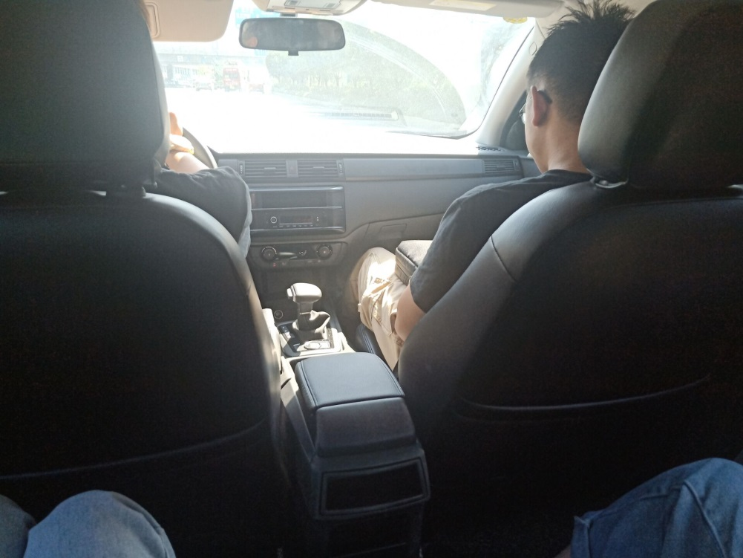
小组四个人在星期一的下午两点钟，在三食堂集合，随行的人带好了学生证和电脑，经过上次的失败，大家已经有了经验。四人经讨论，将由石野开车去大众传媒学校附近寻找项目。

Slide 5
02
找寻项目

Slide 6
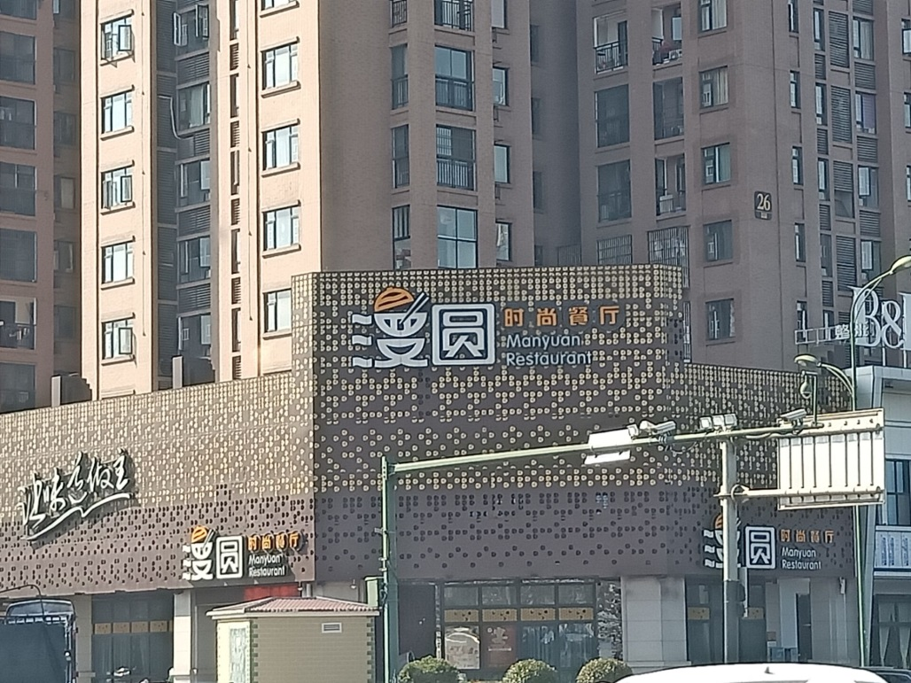
达到目的地
到达目的地后，男生将车停到目的地，然后在一起去找项目，大众传媒那边因为有几所学校，周边挺繁华的，按照上节课老师所讲，我们直奔老师所说的类似的店家公司。

Slide 7
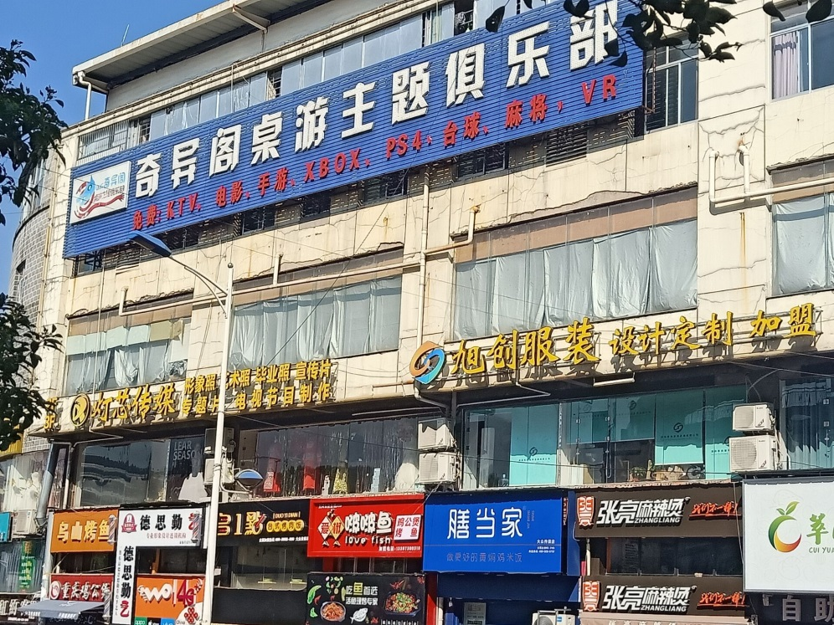
第一家
第一家我们去的齐异阁桌游主题俱乐部，里面很大，看起来很豪华。但是因为老板不在，那些员工做不了主，所以我们就走了，但是留下来我们的联系方式。

Slide 8
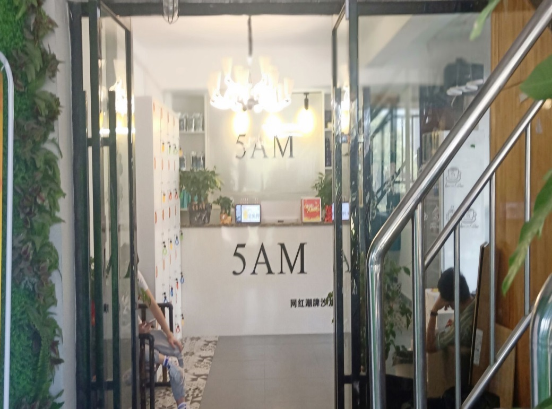
第二家
第二家我们看到了一家沙龙理发店，那是真的太豪华了，外面椅子还坐了很多理发小哥，看到我们一直问我们要不要办卡，我们只好说明我们来意，然后那些小哥就喊来了老板，说他们已经有了官网不需要了，所以我们又得走了。继续要加油啊！

Slide 9
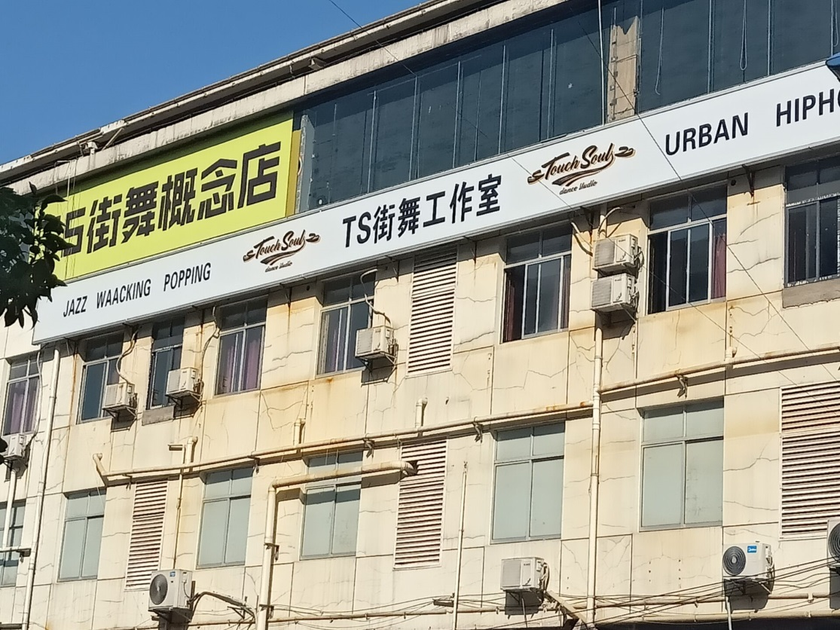
第三家
第三家我们在路边看到这个招牌，我们心里想的，一定要去这家工作室，看起来真的很豪华，当我们准备好措辞之后，到达那里，遗憾的是门没有开，只有遗憾的换下一家店。

Slide 10
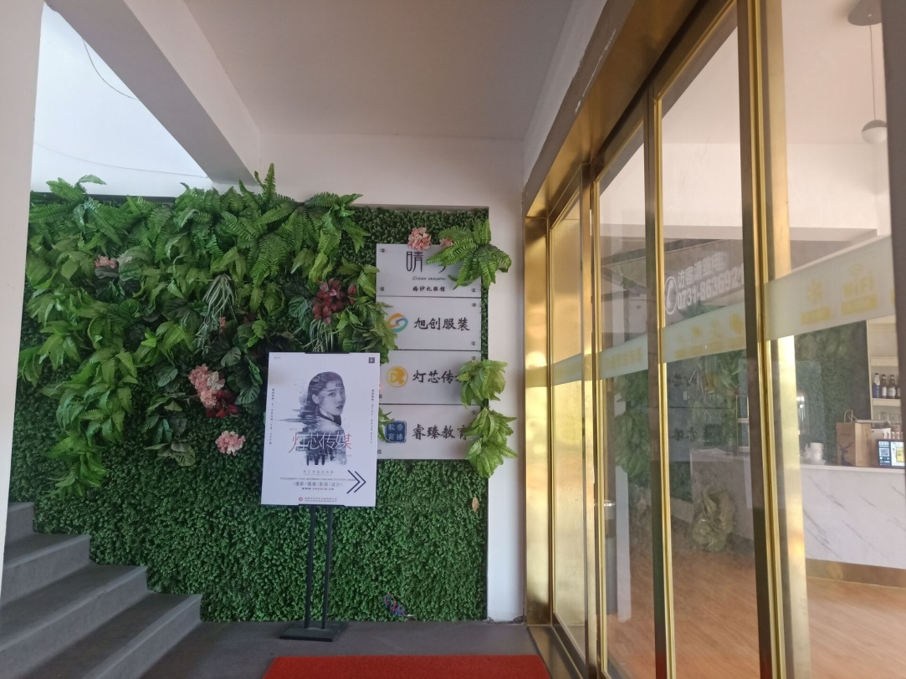
第四家
前几家店让我们倍感失望，兜兜转转很多家之后，终于看到了这家店，外面看上去其貌不扬，但是里面内有乾坤，它是家婚纱店，但又不是婚纱店，是披着婚纱店的一家传媒公司，包含着摄影、电视节目制作、毕业拍照、宣传片等等为一体的大公司。

Slide 11
03
找到项目

Slide 12
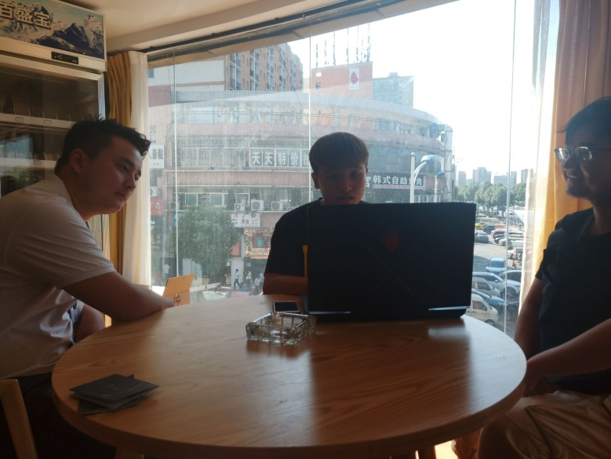
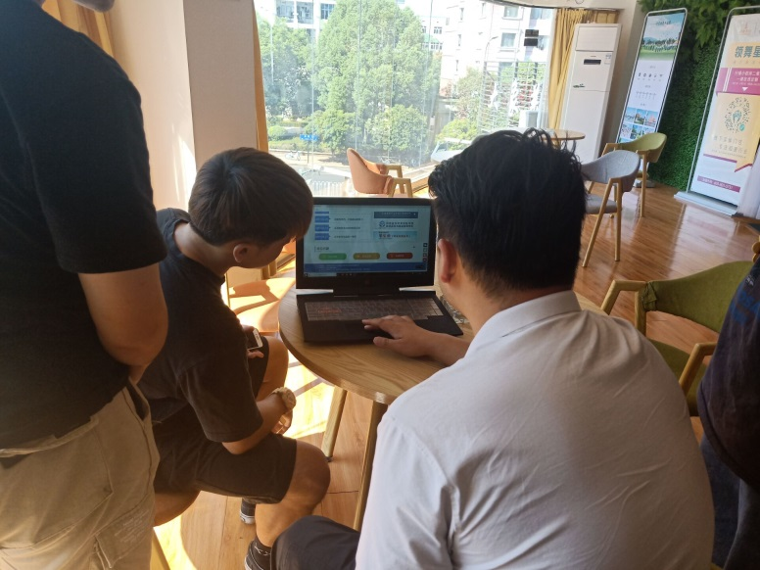
项目会谈
我们四人首先以老师在上节课所授予我们的知识，做好了一切准备，表明我们的身份，再表明了我们的来意。老板对我们的网站很有兴趣，进行了很长的交谈，我们也给他看了我们制作的优秀网站，他觉得不错，愿意给我们一次机会，我们也用了三寸不烂之舌让他相信我们，会将他的公司做的非常的美观大气。

Slide 13
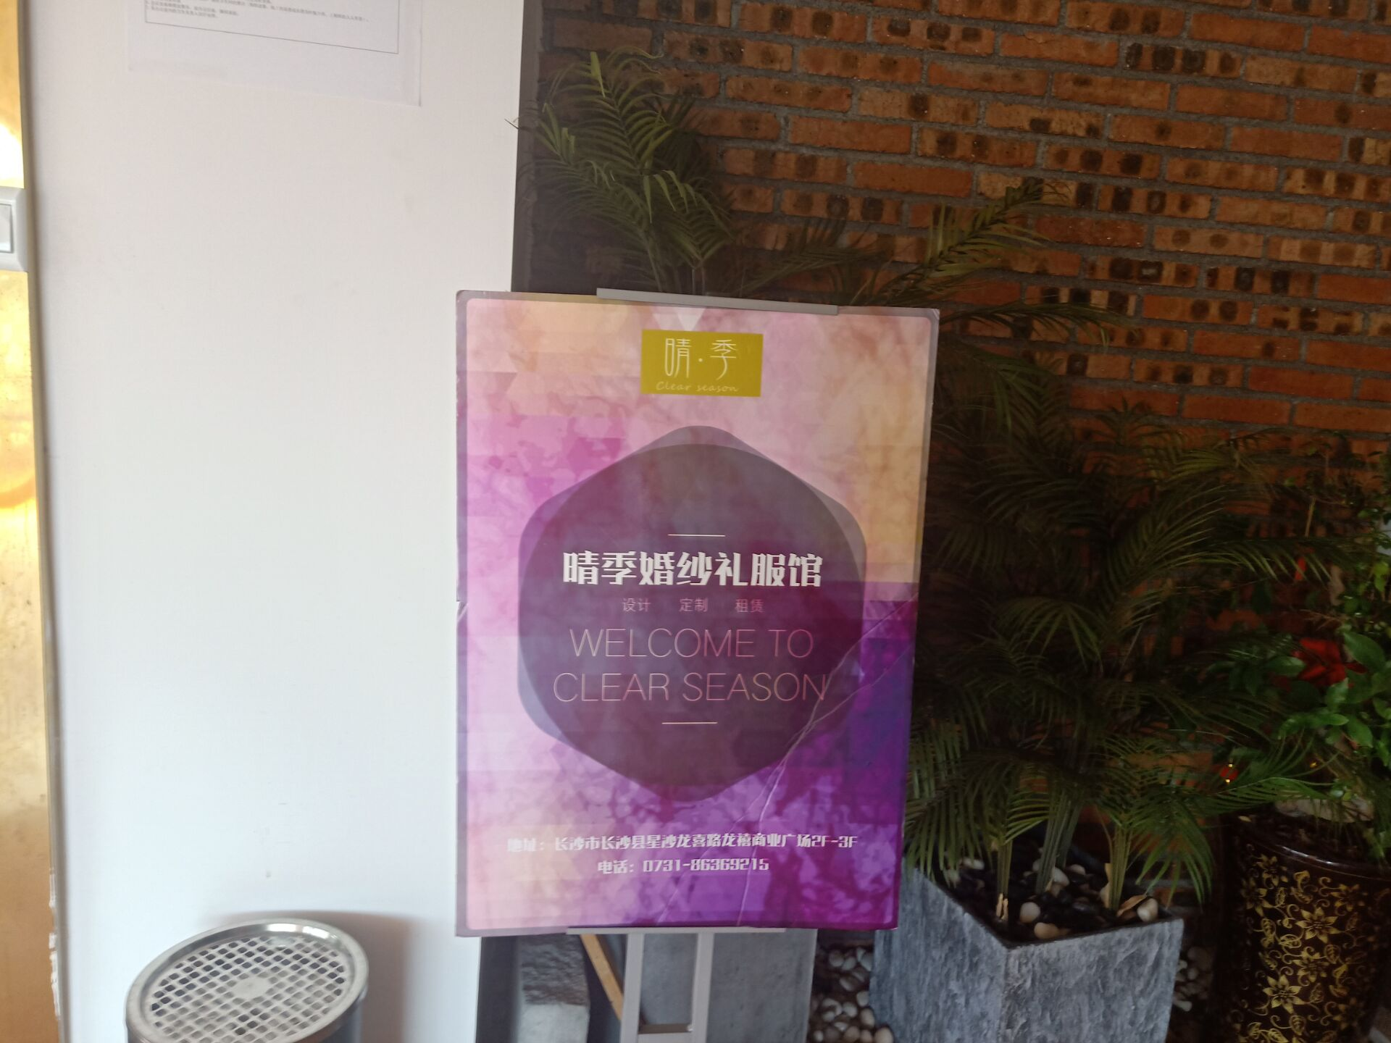
项目会谈

Slide 14
04
总结

Slide 15
总结
在这一次的找寻项目途中，真的是非常辛苦和累，面对炎热和汗水，面对拒绝与困难，我们小组四人始终保持着不放弃、不抛弃。面对一家家的冷眼、冷漠、拒绝，我们四人犹如西游记取经一般，度过重重劫难终于达到了西天，西经能不能取到，还得继续加油。
我们相对于第一次，真的增加了很多经验，与老板的交流沟通，变得从容冷静许多。
每一次的失败都增加了我们的斗志，我们坚信我们无论找多久，都会有成功的一天的。

Slide 16
THANKS

